Slide 1

Panduan Praktikum Kimia Kelas XI Semester 1
Perbandingan Praktikum Bahan Laboratorium Standar vs Bahan Alam & Sekitar
SMAN 2 Gunung Meriah —
Guru Pengampu: Abd Basarul Mukmin, S.Pd.I, M.Pd

Slide 2
Uji Daya Hantar Listrik & Kepolaran Senyawa
Tujuan: Membedakan ikatan ion dan kovalen (polar/nonpolar) berdasarkan daya hantar listrik serta pembelokan medan listrik.
Versi A: Bahan Laboratorium Standar
Versi B: Bahan Alam & Sekitar
Alat & Bahan
Prosedur
Alat & Bahan
Prosedur
Alat uji daya hantar listrik, buret, penggaris mika, larutan NaCl 1 M, sukrosa 1 M, CCl₄, CH₃OH, akuades
Uji hantaran listrik larutan NaCl dan sukrosa; alirkan cairan dari buret dan dekatkan penggaris mika bermuatan
Baterai 9V + LED + paku, penggaris plastik, corong, air garam dapur, air gula, minyak kelapa, alkohol 70%
Celupkan paku ke air garam & gula untuk melihat nyala LED; alirkan cairan dari corong dan dekatkan penggaris yang digosok ke rambut
Hasil
Hasil
NaCl (ionik) menghantarkan listrik; cairan kovalen polar terbelokkan medan listrik; nonpolar tidak terbelokkan
Air garam (ionik) menyalakan LED; air dan alkohol (polar) ditarik penggaris; minyak kelapa (nonpolar) tidak ditarik

Slide 3
Penentuan Perubahan Entalpi (ΔH) Reaksi Eksoterm & Endoterm
Tujuan: Mengukur kalor reaksi dan membedakan reaksi yang melepaskan kalor (eksoterm) dan menyerap kalor (endoterm).
Versi A — Bahan Standar
Versi B — Bahan Alam
Bahan: Kalorimeter stirofoam, termometer, HCl 1 M, NaOH 1 M, kristal NH₄Cl
Prosedur: Campurkan 50 mL HCl 1 M + 50 mL NaOH 1 M; larutkan 5g NH₄Cl dalam 50 mL akuades
Hasil: HCl + NaOH → suhu naik (Eksoterm, ΔH < 0); NH₄Cl → suhu turun (Endoterm, ΔH > 0)
Bahan: Gelas plastik bekas, termometer, pupuk urea/ZA, pembersih saluran air (NaOH), cuka dapur
Prosedur: Larutkan 2 sendok pupuk urea ke dalam 50 mL air; campurkan pembersih saluran air atau cuka + soda kue
Hasil: Pelarutan urea terasa dingin (Endoterm); pembersih saluran air atau cuka + soda kue terasa hangat (Eksoterm)

Slide 4

Pengaruh Luas Permukaan & Konsentrasi Terhadap Laju Reaksi
Tujuan: Menganalisis pengaruh luas permukaan bidang sentuh dan konsentrasi reaktan terhadap kecepatan reaksi.
Versi A: Bahan Laboratorium Standar
Bahan: Stopwatch, gelas kimia, neraca analitik, serbuk CaCO₃, kepingan CaCO₃, larutan HCl 0,5 M dan 2 M
Prosedur: Reaksikan 1g serbuk & kepingan CaCO₃ dengan 20 mL HCl 1 M; reaksikan serbuk CaCO₃ dengan HCl 0,5 M dan 2 M
Hasil: Serbuk CaCO₃ (luas permukaan besar) dan HCl konsentrasi tinggi menghasilkan laju reaksi lebih cepat
Versi B: Bahan Alam & Sekitar
Bahan: Stopwatch, cangkang telur (halus & kasar), cuka dapur, air, tablet effervescent (CDR)
Prosedur: Masukkan cangkang telur halus dan kasar ke gelas berisi 20 mL cuka; masukkan tablet CDR ke cuka murni dan cuka encer
Hasil: Cangkang telur halus (CaCO₃ alami) dan cuka murni bereaksi lebih cepat menghasilkan gas CO₂

Slide 5

Pergeseran Arah Kesetimbangan Reaksi (Azas Le Chatelier)
Tujuan: Mengamati pengaruh perubahan konsentrasi terhadap pergeseran arah kesetimbangan sistem.
Versi A: Bahan Laboratorium Standar
Versi B: Bahan Alam & Sekitar
Tambahkan Fe³⁺
Bahan: Tabung reaksi, pipet, larutan FeCl₃ 0,1 M, larutan KSCN 0,1 M, kristal Na₂HPO₄
Prosedur: Buat larutan kompleks [Fe(SCN)]²⁺ merah dari FeCl₃ + KSCN; tambahkan FeCl₃ (tabung 2) dan Na₂HPO₄ (tabung 3)
Hasil: Penambahan Fe³⁺ → merah pekat (geser kanan); Na₂HPO₄ mengikat Fe³⁺ → memudar (geser kiri)
Mempercepat pergeseran ke kanan
Bahan: Ekstrak kunyit alami, larutan deterjen bubuk, cuka dapur, gelas bening, pipet tetes
Prosedur: Masukkan 5 mL ekstrak kunyit (kuning jingga); tambahkan deterjen (basa) hingga merah cokelat, lalu teteskan cuka (asam) hingga kembali kuning
Hasil: Indikator kunyit menunjukkan reaksi reversible — perubahan H⁺/OH⁻ menggeser warna larutan secara seimbang
Pergeseran Kesetimbangan
Tambahkan Na₂HPO₄ / asam-basa
Terbentuk [Fe(SCN)]²⁺
Larutan merah-oranye pekat
Pergeseran ke kiri, memudar kekuningan

Slide 6
Keuntungan Menggunakan Bahan Alam & Sekitar
Ekonomis
Aman
Berkelanjutan
Menggunakan bahan yang mudah ditemukan di rumah atau pasar lokal dengan biaya minimal
Mengurangi risiko paparan bahan kimia berbahaya bagi siswa dan guru
Mendukung pembelajaran yang ramah lingkungan dan mengurangi limbah kimia
Relevan
Aksesibel
Menunjukkan aplikasi kimia nyata dalam kehidupan sehari-hari siswa
Memungkinkan praktikum di luar laboratorium formal, termasuk di rumah

Slide 7
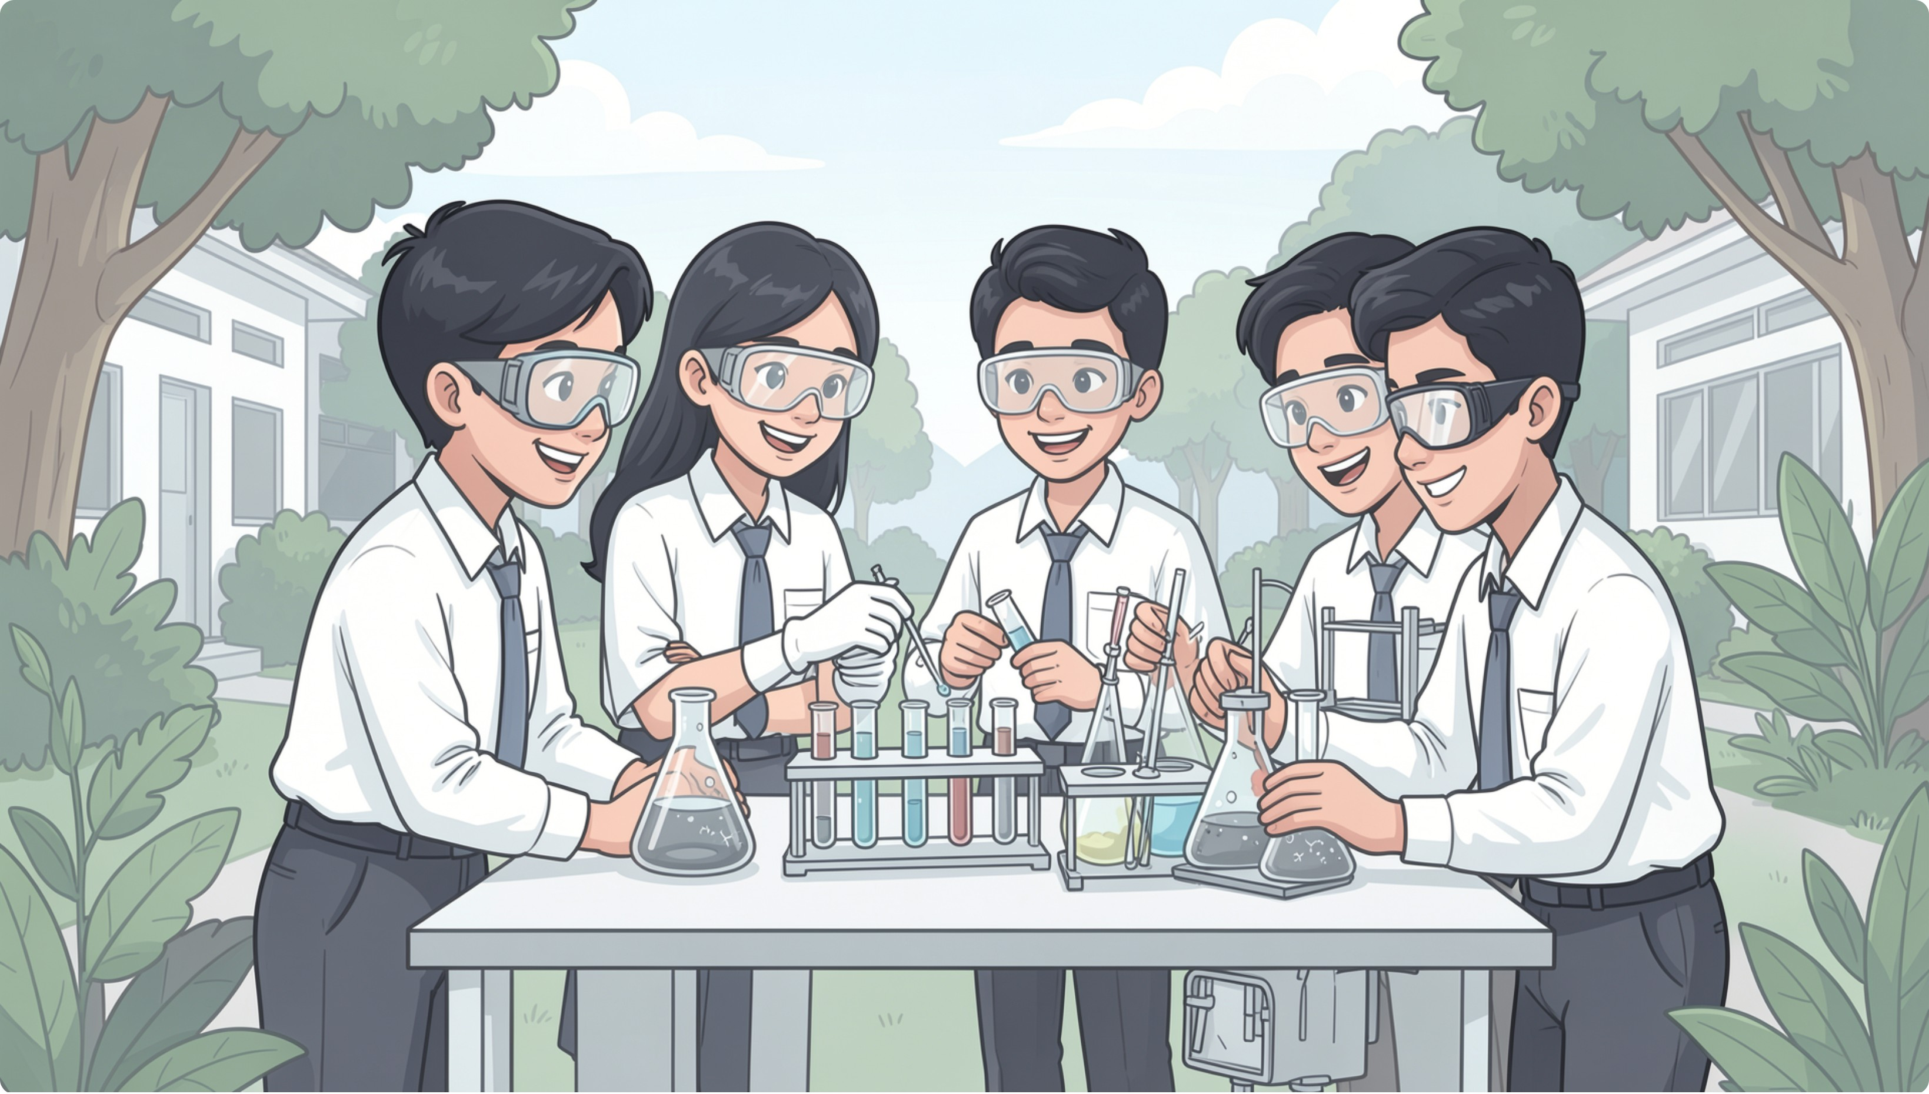
Kesimpulan & Rekomendasi
1
Konsep Setara
Kedua versi (standar dan alam) menghasilkan konsep kimia yang sama dengan tingkat akurasi yang sebanding
2
Kontekstual & Engaging
Versi bahan alam lebih cocok untuk pembelajaran kontekstual dan keterlibatan siswa yang lebih tinggi
3
Pemahaman Holistik
Kombinasi kedua versi memberikan pemahaman menyeluruh tentang prinsip-prinsip kimia
4
Fleksibilitas Guru
Guru dapat memilih versi berdasarkan ketersediaan sumber daya dan tujuan pembelajaran spesifik

